Slide 1
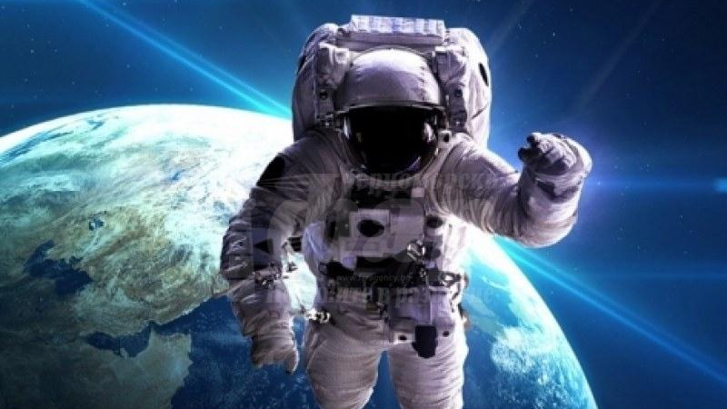
12 април – Международен Ден на авиацията и космонавтиката

Slide 2
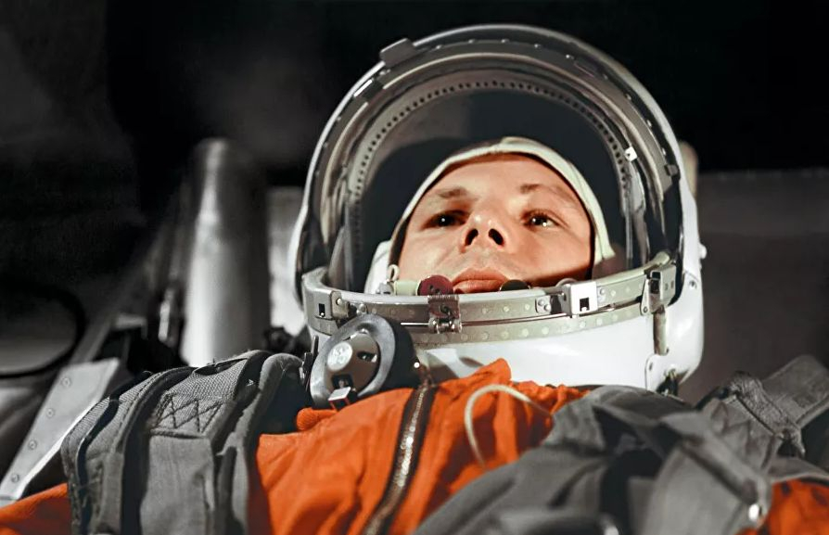
На тази дата Юрий Гагарин става първият човек в историята на човечеството, който полита в Космоса. Това се случва през 1961 година с космическия кораб „Восток“. Гагарин прави една обиколка около Земята.

Slide 3
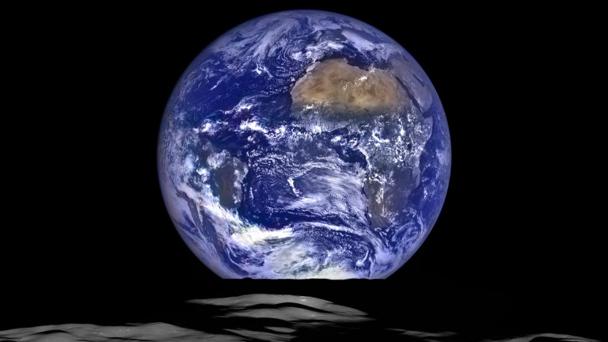
«Небето е абсолютно черно. Земята е синя, синя... Всичко се вижда много ясно. »
Това казва в първото си интервю след полета Гагарин.

Slide 4
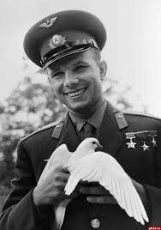
Юрий Гагарин е роден на 9 март 1934 г. в село Клушино, близо до град Гжатск. Семейството му е на селяни-колхозници: баща Алексей Иванович Гагарин е дърводелец в колхоза, инвалид, а майка му Анна Тимофеевна Матвеева е доячка в колхоза. Първите години от живота си прекарва с родителите си в село Клушино. В детските си години е най-обикновено момче, което с нищо не се отличава от връстниците си.

Slide 5
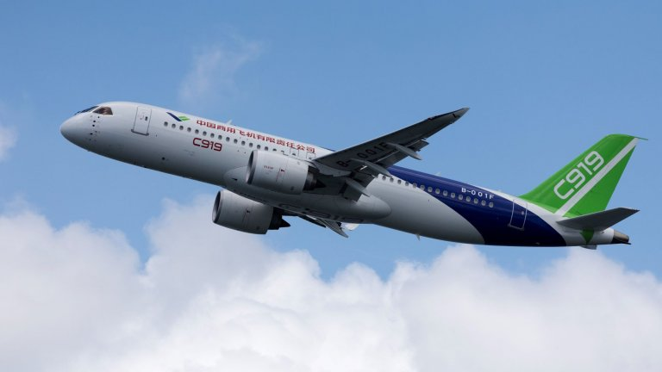
По време на тренировъчен полет самолет с пилот полковник Гагарин и инструктор полковник Серьогин на борда се разбива на 27 март 1968 година в 10:31 сутринта в района на село Новосьолово на 18 km от град Киржач, Владимирска област. Телата на Гагарин и Серьогин са кремирани и прахът им е погребан в стените на Кремъл на Червения площад.
Причината за катастрофата, убила Гагарин и Серьогин, не е напълно изяснена и е предмет на спекулация и на редица конспиративни теории.

Slide 6
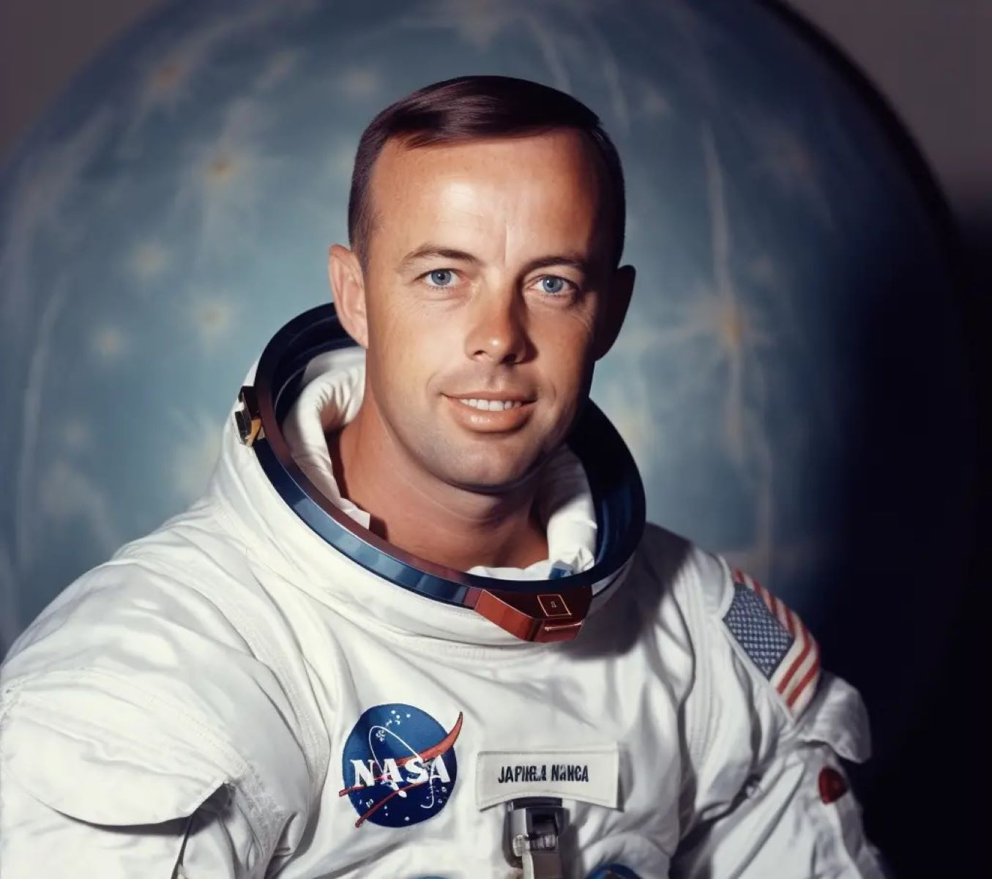
Алън Бартлет Шепърд е американски астронавт, който през 1961 г. става първият американец (и вторият човек), пътувал в Космоса. Десет години по-късно, той става и петият човек стъпил на Луната,

Slide 7
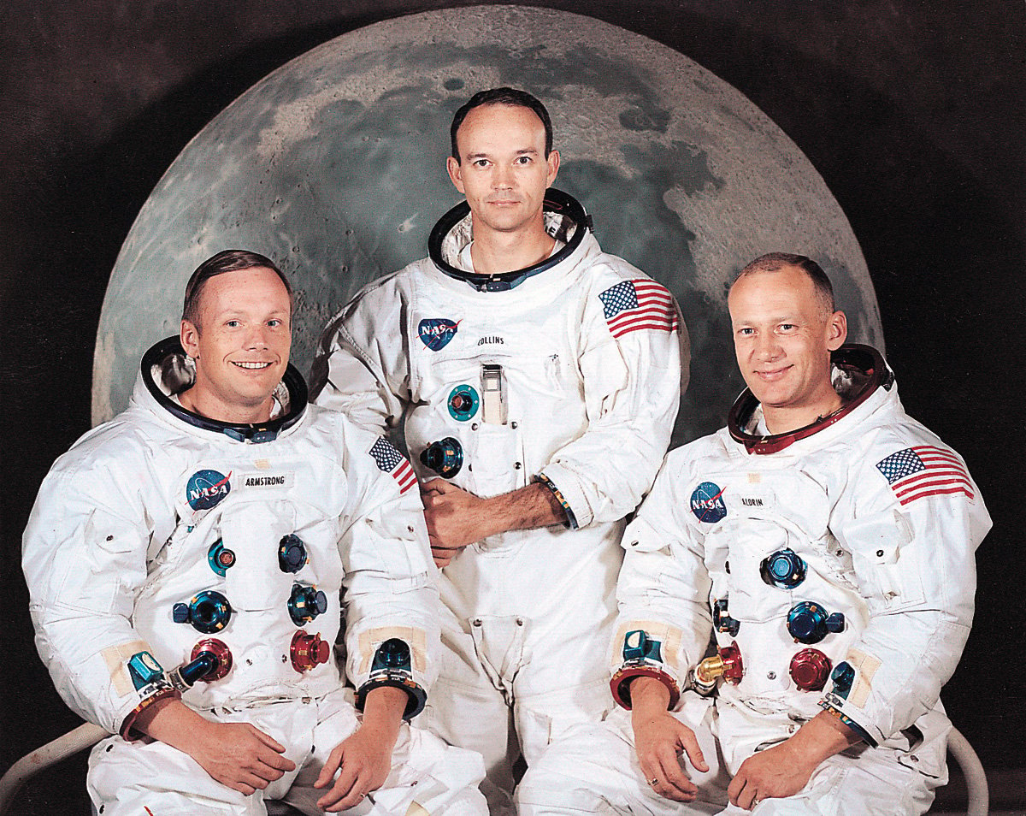
Аполо 11 е първият пилотиран космически кораб от програмата Аполо на НАСА, чийто екипаж достига и каца на Луната. Корабът излита на 16 юли 1969 г. от космическия център Кейп Кенеди Флорида с екипаж Нийл Армстронг, Майкъл Колинс и Едуин Олдрин и на 20 юли 1969 г. спускаемият апарат Ийгъл успешно каца на Луната. Нийл Армсторнг е първият човек в историята на човечеството, стъпил на Луната.

Slide 8
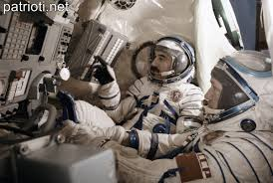
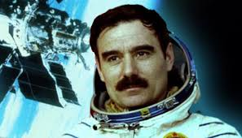
На 10 април 1979 г. е изстрелян космическият кораб “Союз-33”, в който лети първият български космонавт Георги Иванов.

Slide 9
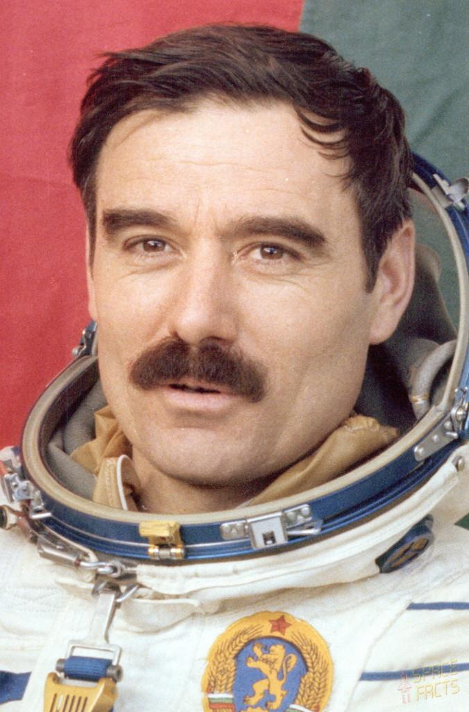
Той е роден на 2 юли 1940 г. в Ловеч. Завършва Средно смесено училище „Тодор Кирков“ в родния си град, а през 1964 г. Военното училище в Долна митрополия със специалност инженер-летец и квалификация пилот, първи клас.

Slide 10
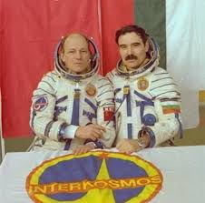
На 1 март 1978 г. e избран за космонавт във втората група от програмата „Интеркосмос“. Целта на полета е скачване с орбиталната станция „Салют 6”, където се намират Владимир Ляхов и Валери Рюмин, за изпълнение на 28 научни експеримента с използването на разработените за мисията изцяло български системи и прибори .

Slide 11
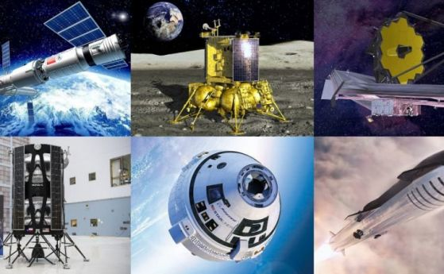
През последните десетилетия изследването на Космоса отведе хората извън границите на Земята. Космическите мисии се впуснаха в други планети, луни и астероиди, разширявайки нашето разбиране за слънчевата система и проправяйки пътя за бъдещо човешко изследване на Марс и извън него..

Slide 12
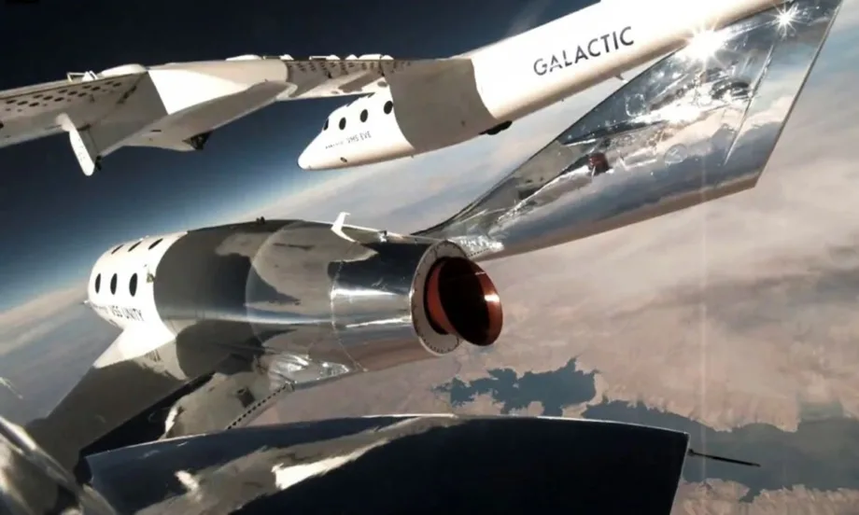
Посоката е зададена: пилотирани полети в Космоса в бъдеще ще има все повече. Американската компания Virgin Galactic е на път да стане първата компания за космически туризъм: наскоро тя представи свои летателни апарати, с който платежоспособни клиенти ще могат по време на кратки полети в Космоса за по няколко минути да изпитват състоянието на безтегловност.

